Slide 1
民國108年
企業社會責任執行情形報告
Nov 7, 2019

Slide 2
企業社會責任推動與實行措施
落實公司治理
堅持企業承諾
環境永續發展
員工福利
社會公益

Slide 3
落實公司治理
一、定期召開董事會
二、設立內控內稽專責單位
依照風險評估結果訂定年度稽核計劃，每月依計畫執行
三、定期揭露與員工、股東、顧客等利益關係人相關的資訊
1.向員工說明並公布各項福利措施
2.向員工說明並公布申訴或檢舉辦法
3.定期公布公司財務資訊
4.公布董事會決議事項
5.提供顧客清楚且正確的產品、服務資訊
6.於公司網站設置利害關係人專區，以瞭解並回應利害關係人所關切之重要
企業社會責任議題
四、官網設有CSR專區
CSR專區網址：www.acesconn.com/投資人關係/公司治理

Slide 4
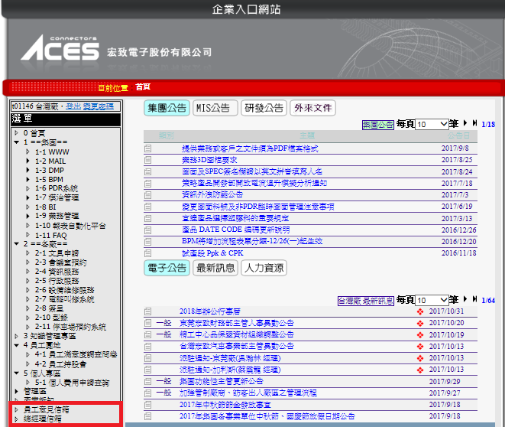
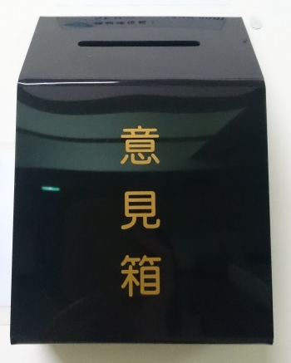

堅持企業承諾
一、良好的溝通管道
1.公司內網員工意見箱與總經理信箱
2.實體意見信箱
二、重視性別平等
宏致電子2019年員工男女性別佔比分別為
男性55%，女性45%，顯示宏致電子重視
男女平等並提供性別友善環境。
三、員工持股信託
1.年中紅利信託
2.每月薪資信託

Slide 5
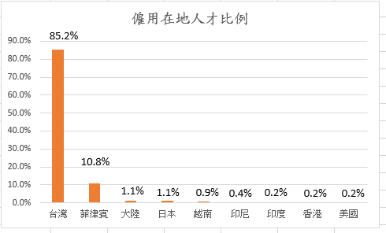
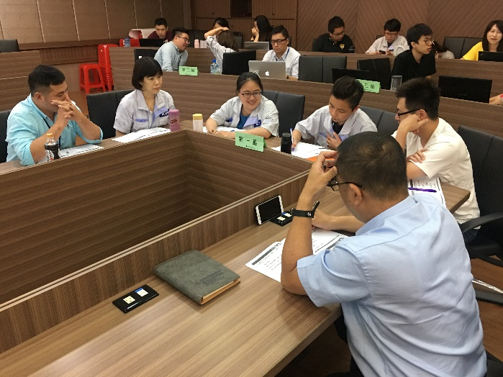
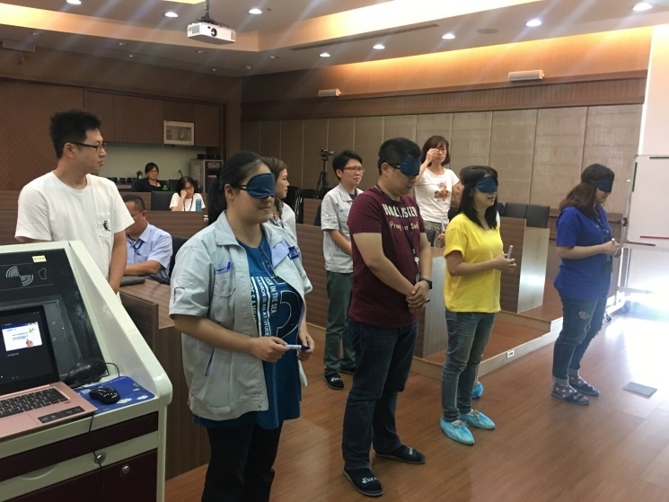
堅持企業承諾
四、聘僱在地人才
宏致電子深根台灣聘僱在地人才，2019年聘僱台灣人 數佔全公司人數85.2%，積極為台灣創造就業機會，並提供一個能發揮所長的舞台
五、完整的教育訓練課程
截至2019年09月
內訓合計51堂課程
外訓合計102堂課程

Slide 6
企業社會責任
宏致電子持續實踐社會公益參與，積極展現企業社會責任。
自2018年5月起，宏致電子正式導入RBA體制(*註1)，致力於將企業社會責任落實於勞工與工作環境中，營造富有人權與尊嚴且健康、安全與衛生的友善職場環境。
公司 | 前期評估 | RBA-ONLINE導入(SAQ) | RBA程序文件建置 | 政策制度公告與宣導 | RBA內部稽核 | VAP申請 | VAP稽核 | 稽核結果公佈
(TW) | 完成 | 完成 | 完成 | 完成 | 完成 | 2018.11完成 | 2019.1.1~1.2 完成 | 2019.9.27進行複核
(KS) | 完成 | 完成 | 完成 | 完成 | 完成 | 2019.06完成 | 2019.06.18~6.20 | 已完成
(DG) | 完成 | 完成 | 完成 | 完成 | 完成 | 2019.10 完成 | 預計2019.11.25~11.26
*註1：RBA（Responsible Business Alliance，責任商業聯盟行為準則）被視為全球電子產品供應鏈的人權、環境與道德的行為規範標準。RBA 責任商業聯盟行為準則包含5大範疇：1.勞工（labor）2. 健康與安全（Health & Safety）3. 環境（Environmental）4. 倫理規範（Ethics）5. 管理系統（Management System）

Slide 7
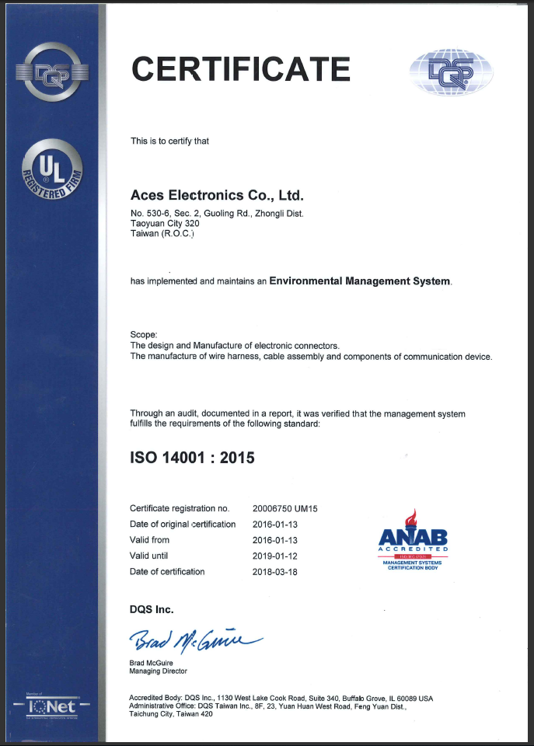
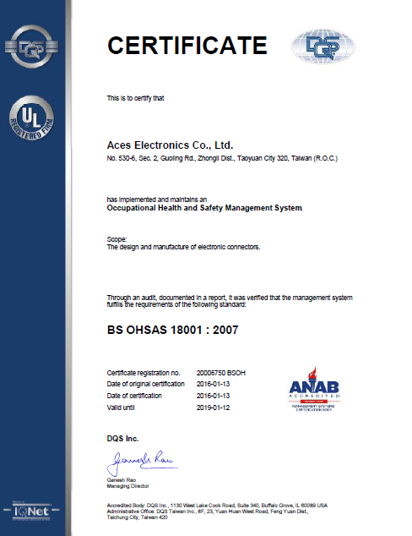
環境永續發展
一、通過ISO 14001環境管理系統驗證
二、通過OHSAS 18001職業安全衛生管理系統認證

Slide 8
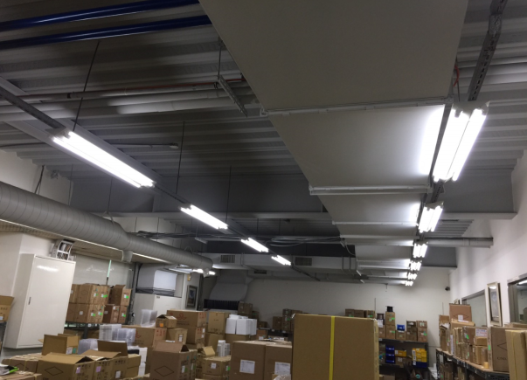
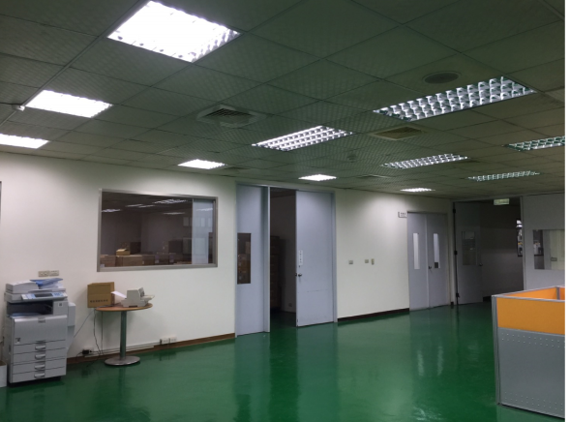
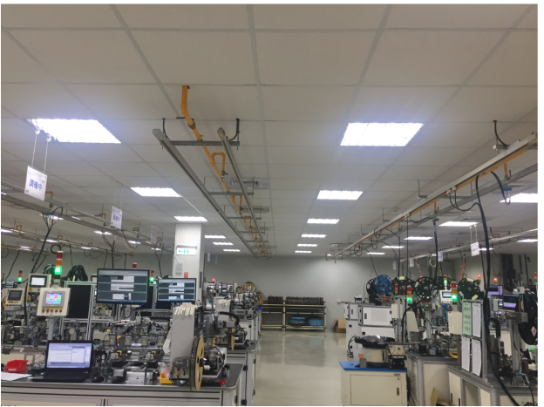
環境永續發展
四、辦公區域及工作現場持續更換節能LED燈
三、執行環保4R原則
宣導雙面影印
Reuse
回收再用
Replace
替代使用
馬克杯取代紙杯
Recycle
循環再用
魚池水循環到廁所使用
鋁/銅/紙/金屬分類回收
安裝省水裝置
使用環保清潔劑
Reduce
減少使用

Slide 9
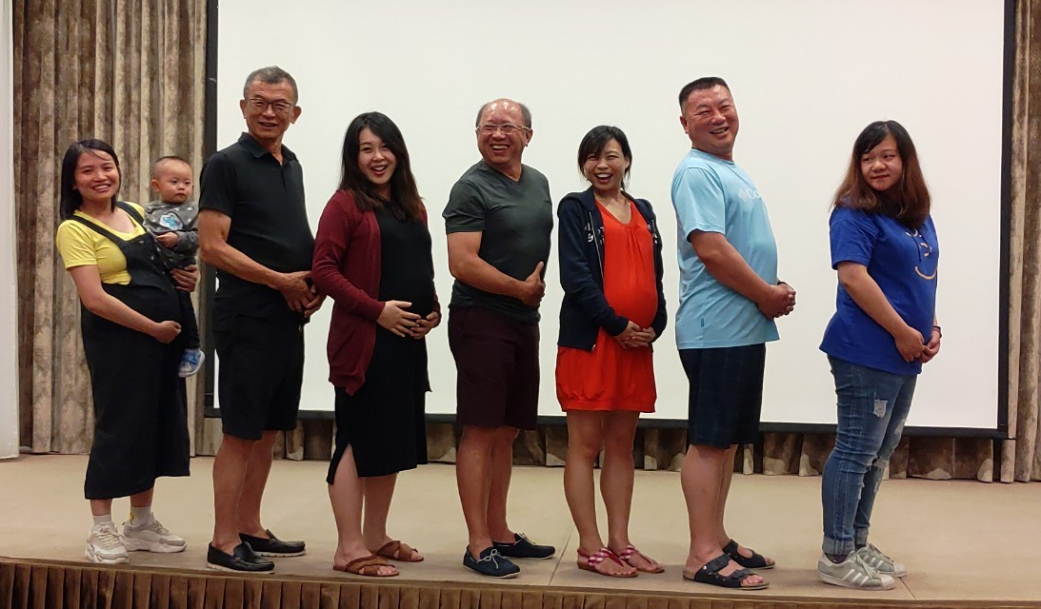
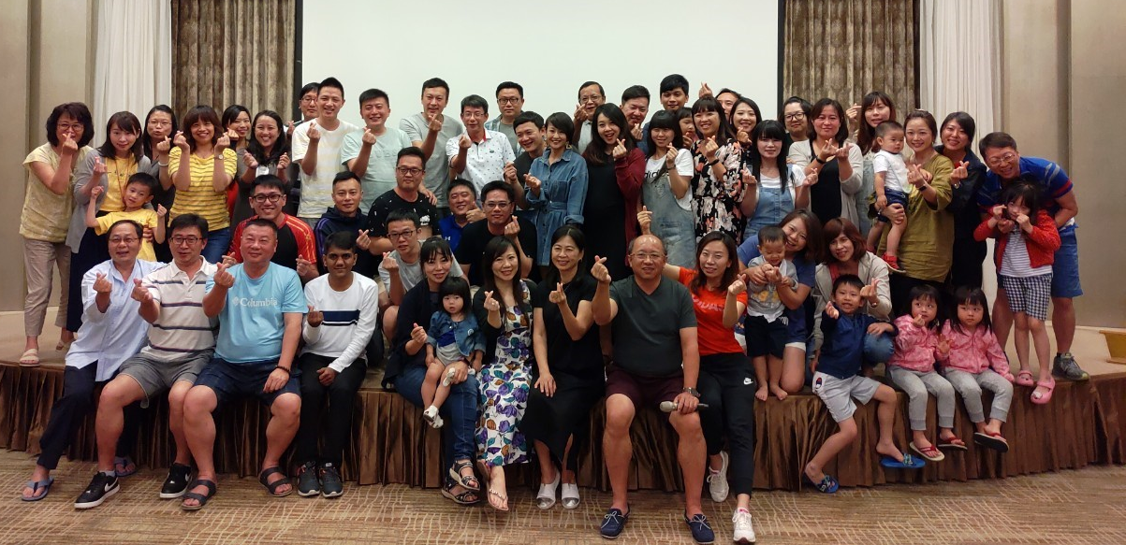
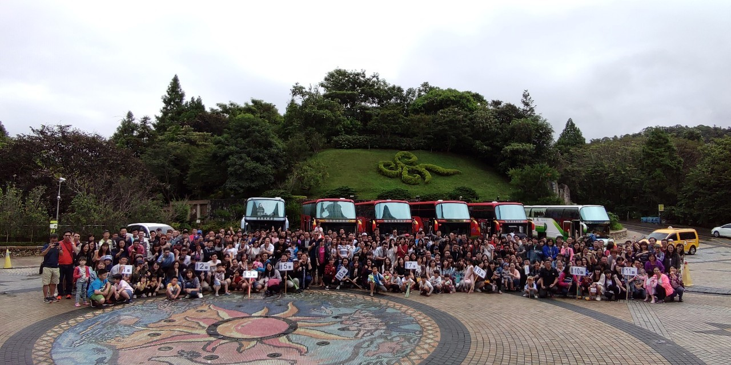
員工福利
員工旅遊 (2019/09/29~10/01)
2019年宏致電子安排陽光假期三天兩夜員工旅遊，暢遊溪湖糖廠、鹿港老街、九族文化村、彩虹眷村、道禾六藝文化村、審計新村等景點。

Slide 10
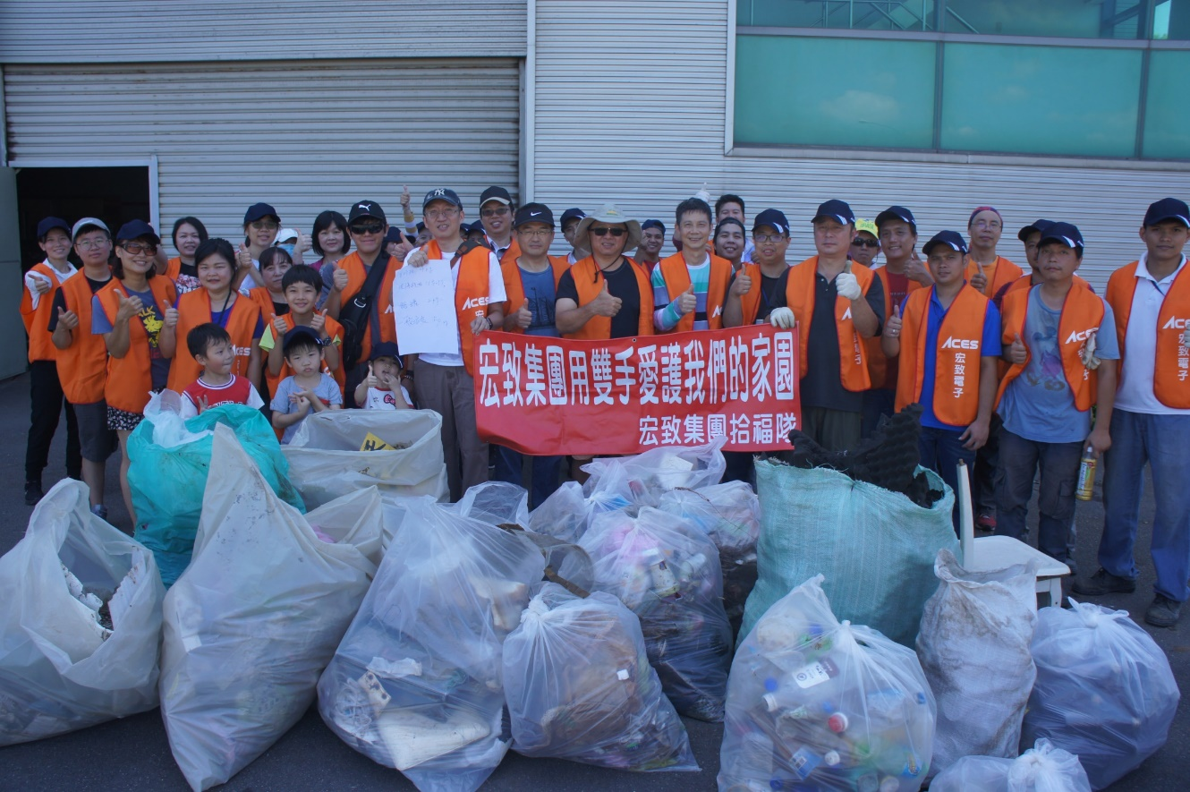
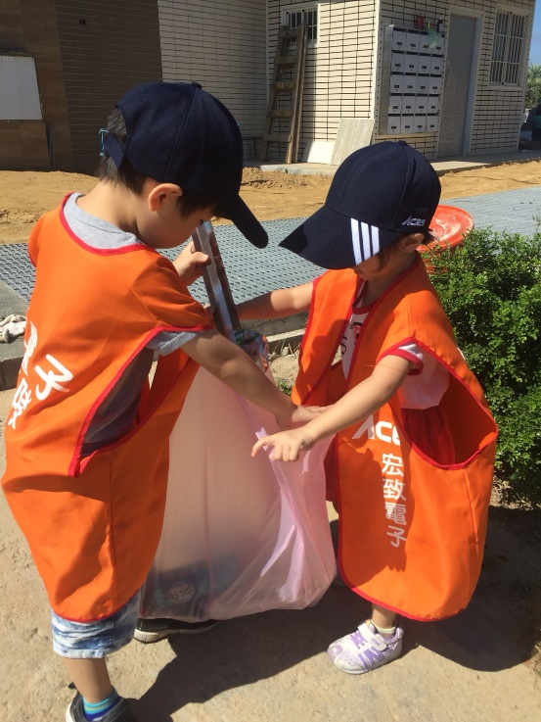
社會公益
拾福隊
宏致拾福團隊以「里仁為美，守望相助，善盡企業社會責任」為目標，持續
推動「拾福活動」。我們不分年齡、階層、背景，不畏髒亂、低頭彎腰撿垃
圾、掃街道、做資源回收，為地球環境付出心力，期望幫助台灣這片土地成
為淨土、垃圾成為黃金、黃金變為愛心。

Slide 11
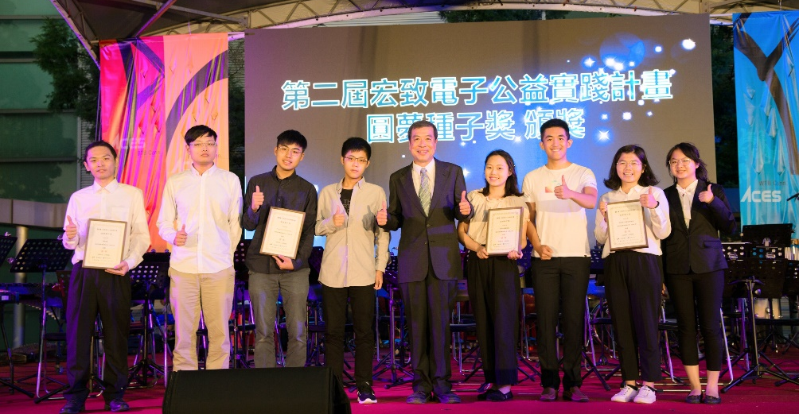
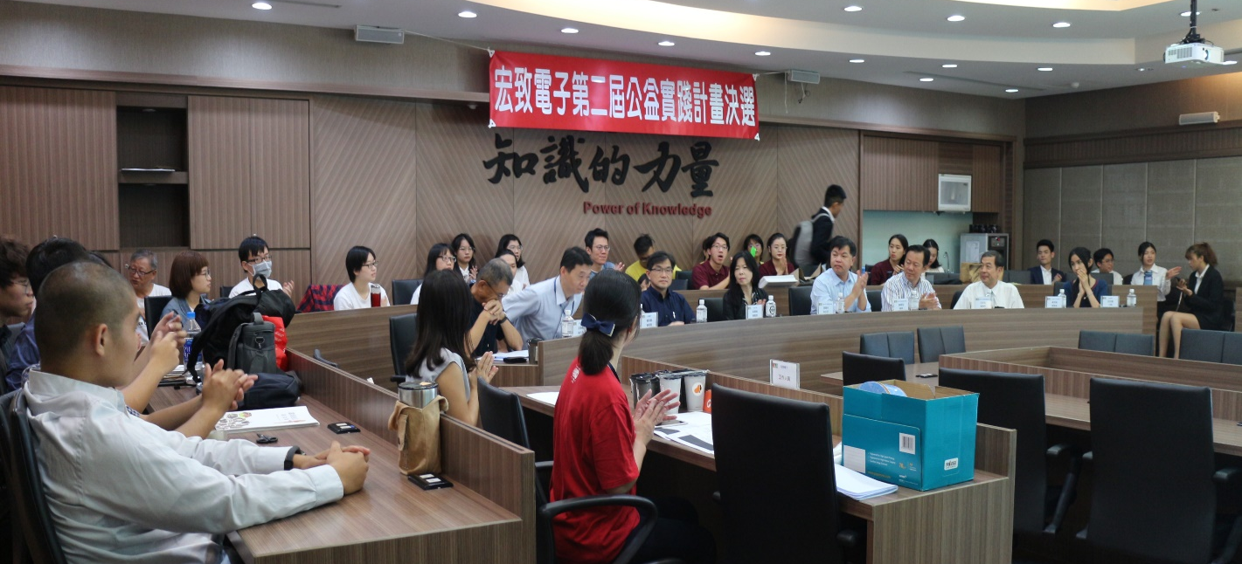
社會公益
CSR X USR
宏致電子與中原大學攜手合作，結合企業責任的CSR與大專學院的USR ，舉辦「第二屆宏致電子公益實踐計畫」。
鼓勵投入公益的青年人，未來這些圓夢種子，可以成為改變社會的大力量~~
也希望宏致同仁一起實踐公益，真正達成「與宏致一同做好事」，為台灣種下一顆顆美好的種子!!

Slide 12
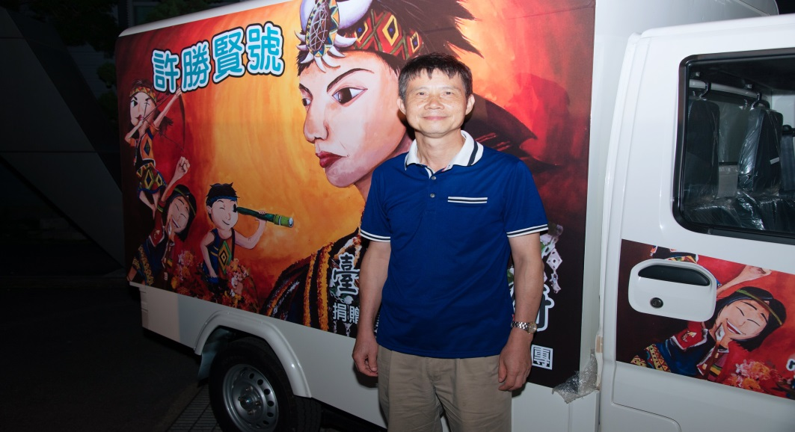
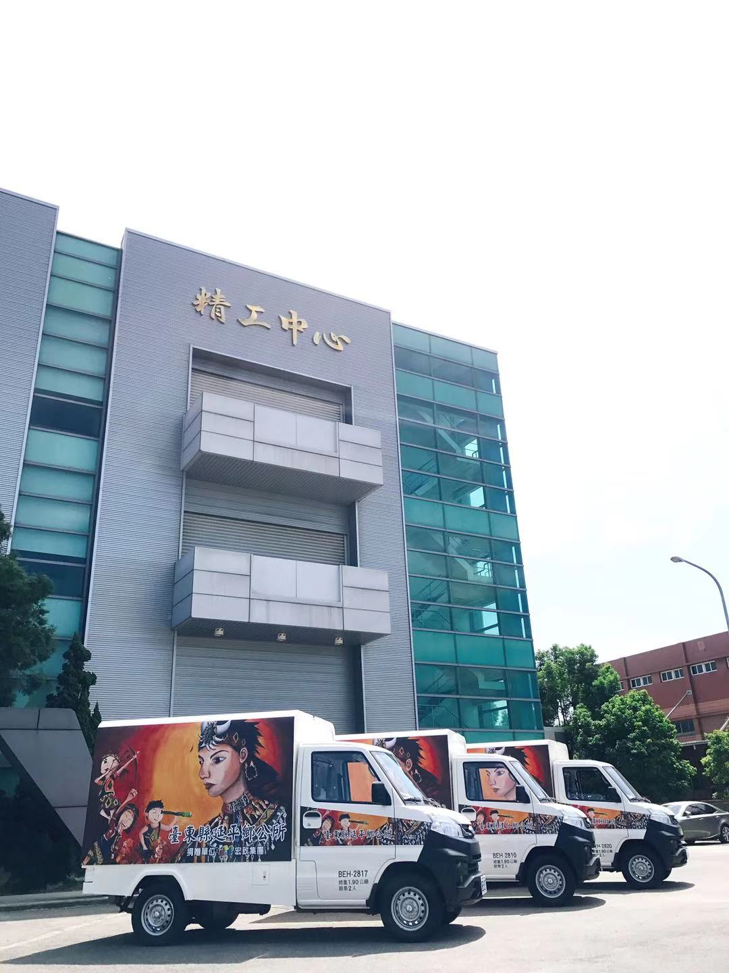
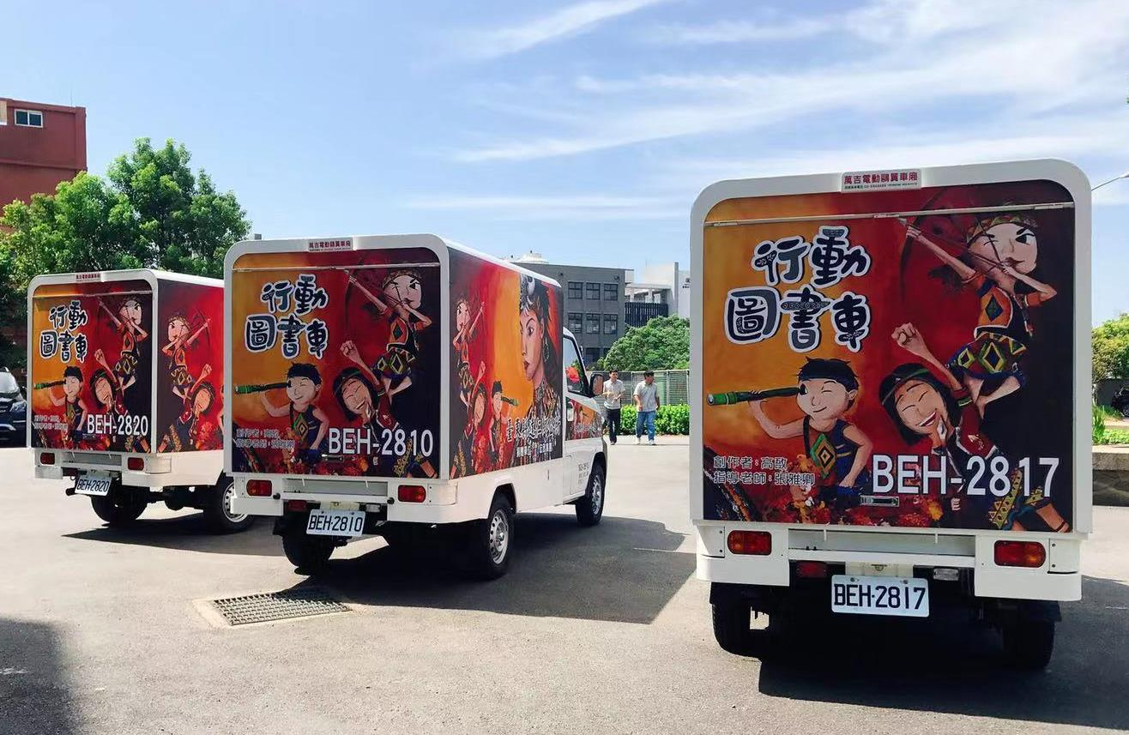
社會公益
以傑出員工名義捐贈三台行動圖書車分別給台東縣三個鄉鎮，縮短偏遠圖書資源的差距，此亦為宏致電子投身公益的具體實踐。

Slide 13
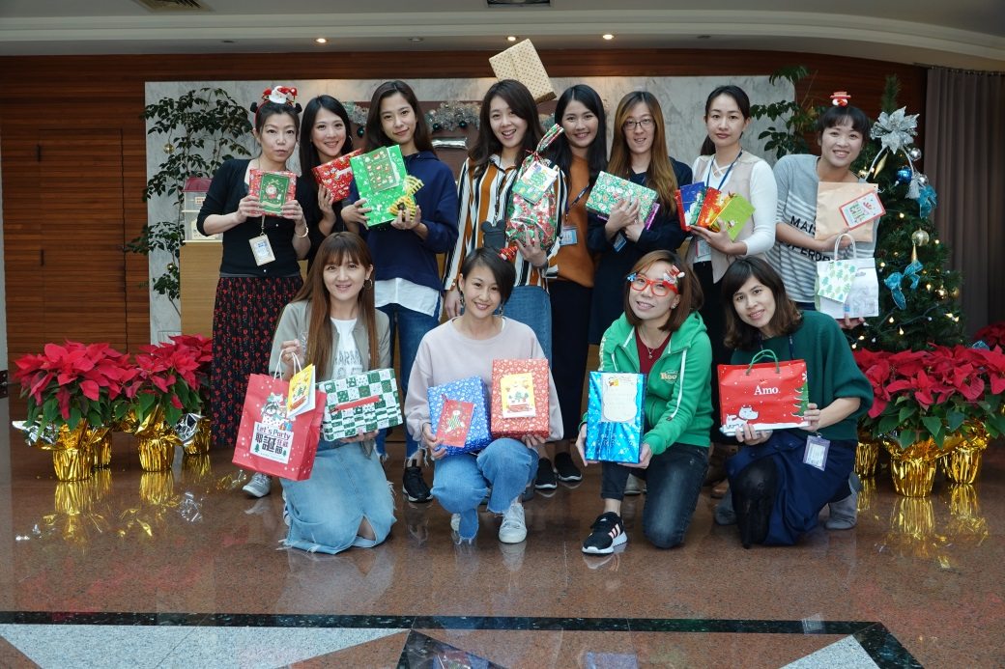
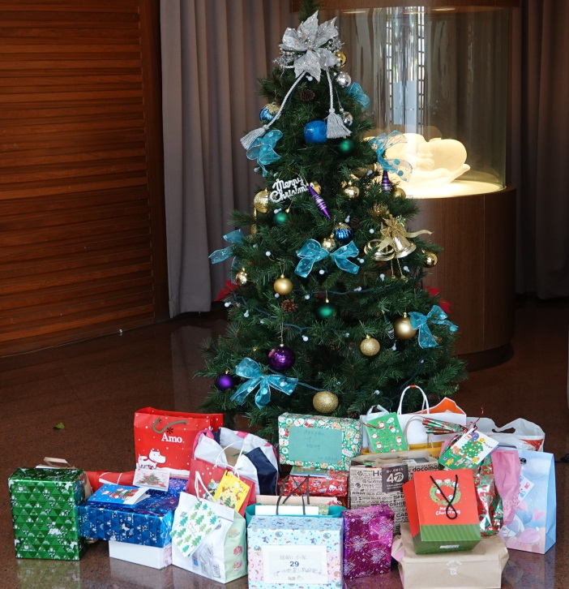
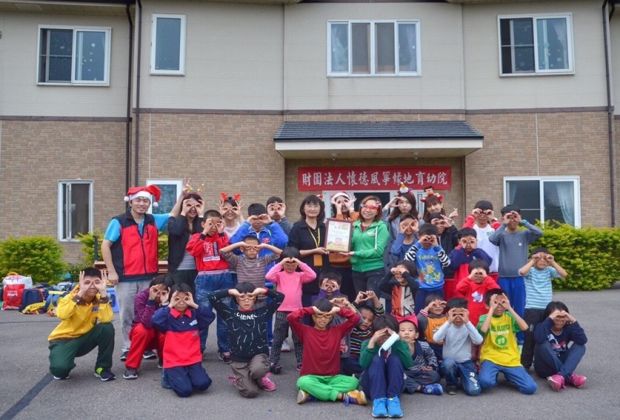
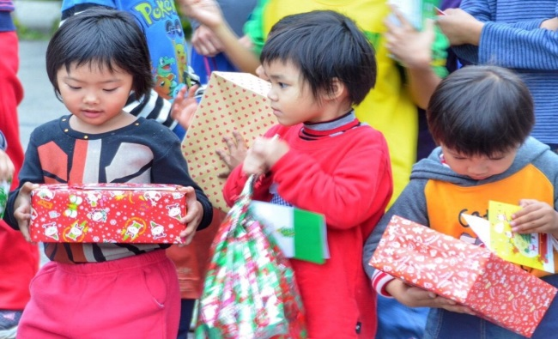
社會公益
2018/12/22 懷德風箏育幼院-聖誕禮物活動

Slide 14
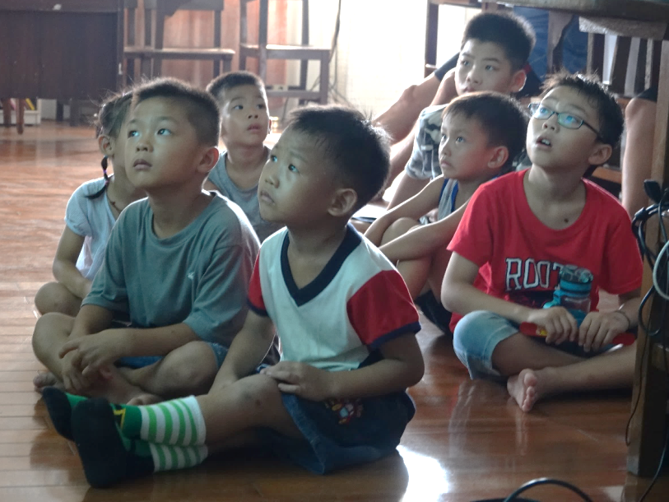
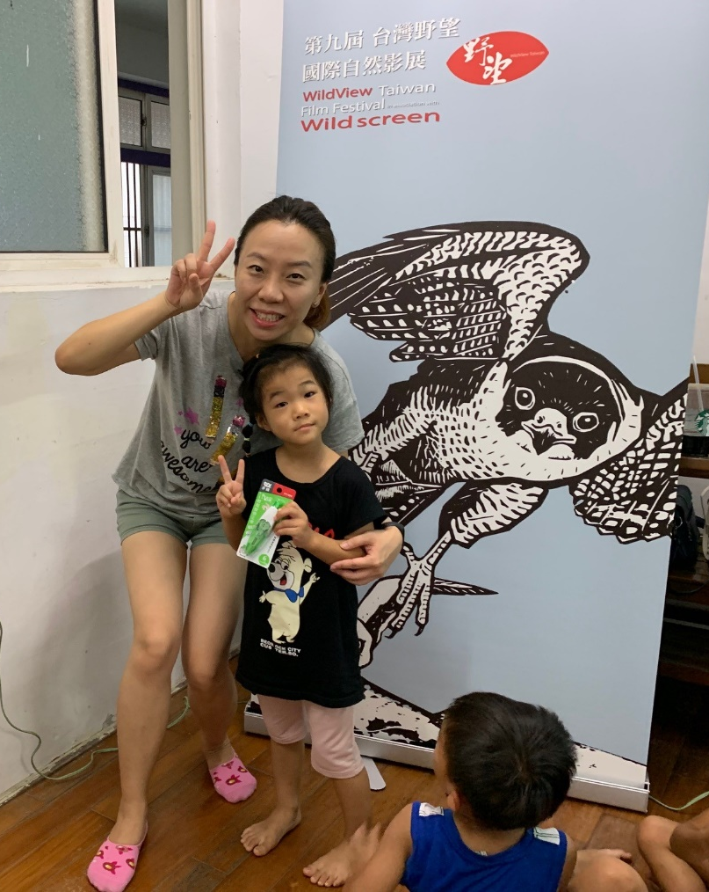
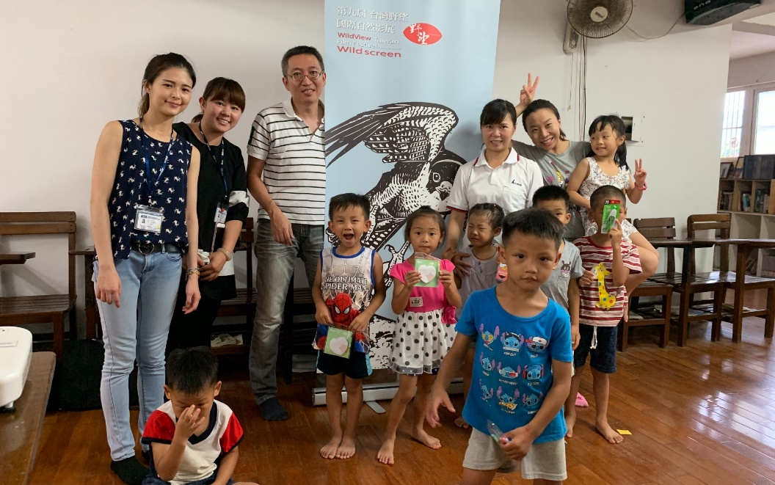
社會公益
2019/09/01弘化育幼院-野望影展播放活動

Slide 15


